Slide 1
复习回顾
综合专题一: 数组（2）
C++实验班
2023.10.28

Slide 2

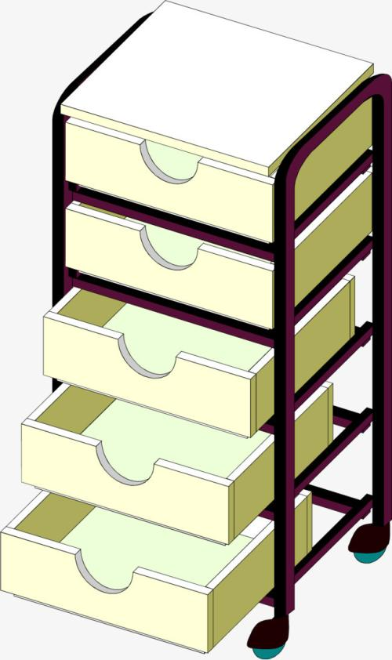
数组是一种容器(放数据的东西)，可以有序地排放一堆类型相同的变量
盒子（变量）
抽屉柜（数组）

Slide 3
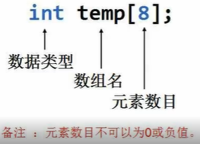
1. 创建数组：
下标
[0] | [1] | [2] | [3] | [4] | [5] | [6] | [7]
（声明数组）
内存
当声明数组完毕后，计算机在内存开辟了8个格子可以装数据
temp[0] | temp[1] | temp[2] | temp[3] | temp[4] | temp[5] | temp[6] | temp[7]
temp数组共有8个元素组成，在内存中共占8个连续的格子。使用数组下标可以操作数组中的任何一个空间。
temp数组最小下标为0，最大下标7。每个单元就是一个int类型的变量。每个数组第一个元素的下标都是0，最后一个元素的下标为“数组长度减1”。
数组的名字叫temp
数组的能装8个数字
只能装整数int
Notes:
让学生先来总结

Slide 4
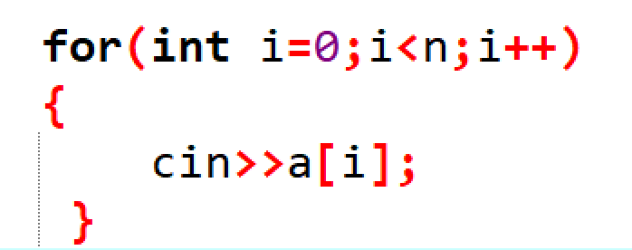
2.输入数组
把所有输入数据，通过循环输入（for+ cin）装入内存
数组的输入一定通过for循环
如果有n个数据需要输入，数组是a[], 一般的结构都是：
1 | 2 | 3 | 4 | 5 | 6 | 7
下标
[0] | [1] | [2] | [3] | [4] | [5] | [6] | [7]

Slide 5
3. 处理数组
在大部分情况下，数组都要通过for循环进行处理
如果有n个数据需要输入，数组是a[], 一般用a[i]来进行取值
一般一个数组问题，都需要：
1. 创造数组
2. 输入数组
3. 处理数组

Slide 6
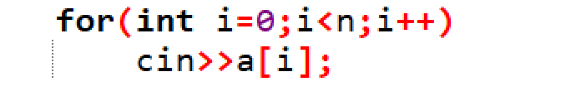
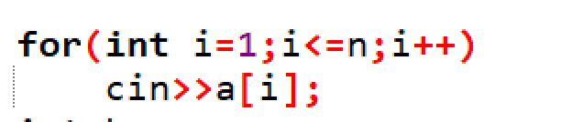
一个小技巧：
第0个数，第1个数……….
感觉别扭！
第1个数，第2个数……….
符合直觉

Slide 7
一个注意要点：
创建数组的时候，空间留大一些
比如程序中实际要用8个数字， 你用 int a[100] 什么问题也没有
宁愿多留位置，也绝不能位置不够 ---- C++信奥赛中往往对空间要求较小

Slide 8
处理数组
对数组的处理是C++信息学的核心，也是难点

Slide 9
假设你是一名中学老师，手头有一些学生的成绩，他想设计一个简单程序软件，来管理这些成绩。
你用什么方式保存这些成绩？
如果是你，你会在软件中实现哪些功能？

Slide 10
程序的基本功能：
输入学生的成绩
查找特定的成绩
插入新的成绩
删除某个成绩
修改某个成绩
属于数组输入，不属于数组处理
最基本的处理

Slide 11
数组最基本的四类处理 增 删 查 改
难
易
你能按简单程度给这四类优先级排个序号吗？

Slide 12
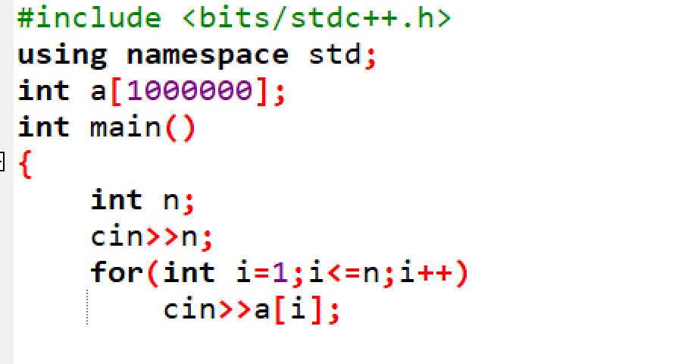
实现软件的框架功能：
支持输入人数，输入成绩数据，并保存这些成绩

Slide 13
实现软件功能- [改]
在刚才的系统中，请你把输入的n个成绩中第x号人的成绩偷偷地做修改y分

Slide 14
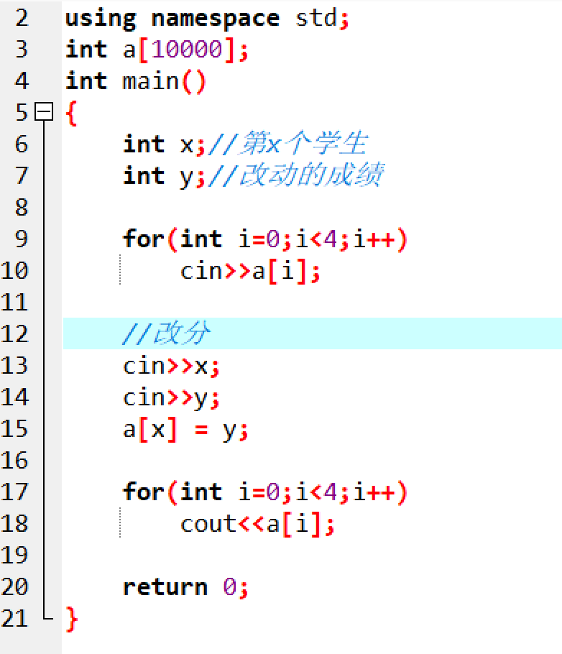

Slide 15
数组处理：如何修改数组？
如果修改数组中的某一个元素，直接采用数组中元素的赋值
a[i] = x
如果修改数组中更多元素，往往要使用for循环

Slide 16
实现软件功能- [查]
请找到分数大于X分的所有成绩，输出这些成绩以及这些成绩对应的编号。

Slide 17
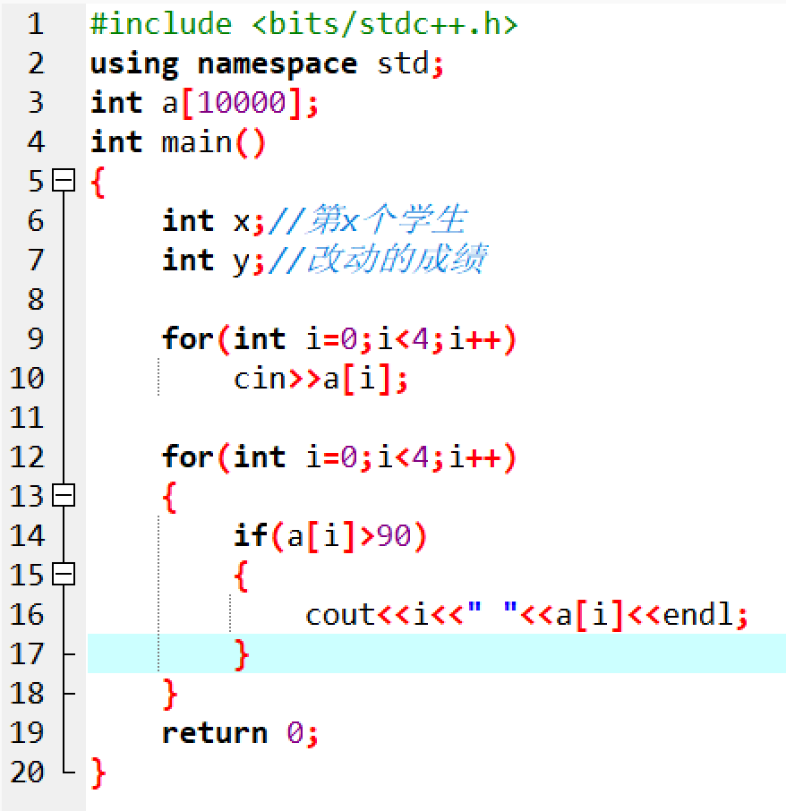

Slide 18
如何查找？
for + if
for循环对数组的每一个数据做遍历
if来筛选条件

Slide 19
实现软件功能- [查]
请找到其中最好的成绩，输出这个成绩和对应的编号。

Slide 20
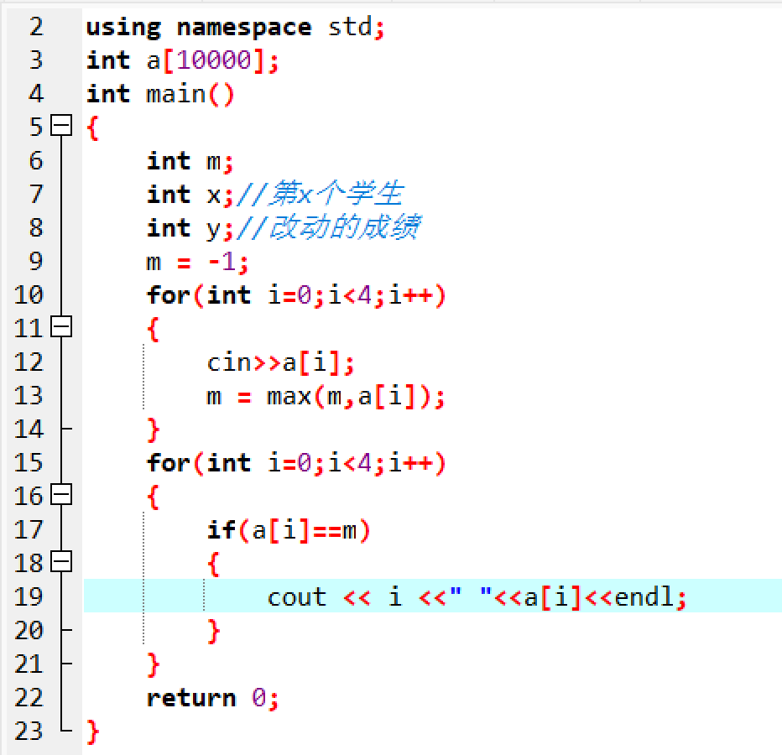
查：

Slide 21
滚动求最大 for循环的输入中，没输入一个a[i]，就用max(，)来比较一下am
m = -1;
for(int i=1;i<=n;i++)
{
cin>>a[i];
m = max(m,a[i]);
}

Slide 22
你会求最小吗？试试看

Slide 23
课堂练习

Slide 24
S1049 数字识别
·描述
输入一个整数，求出它是几位数，并分别打印出各位上的数字（每行一个）
·输入
x (1≤x≤100,000)
·输出
多行
第一行：整数的位数
第二行：各位上的数字，使用空格分割
样例输入：234
样例输出：3
2 3 4

Slide 25
S1053 丢失的扑克牌
·描述
终于到假期了，小明和好朋友小花准备玩把扑克牌消遣一下。他们约定，把扑克牌中的大小鬼去除，然后找出其中两种不同花色的扑克牌。每人从选择的牌堆里摸出一张牌，大者胜。记录谁胜的次数多，谁就赢。可玩到最后，他俩发现扑克牌居然少了一张。请编写程序替他们找找到底缺了哪张扑克牌。
·输入
输入一行，包括25个用空格分隔的数字 （A对应1，J，Q，K对应11，12，13）
·输出
输出数字 x，表示缺少的扑克牌数字。
样例输入：9 1 13 2 6 10 7 8 3 11 4 1 5 9 10 2 4 3 12 13 11 5 8 6 7
样例输出：12

Slide 26
课堂挑战

Slide 27
S1238 求整数序列的部分和
·描述
已知一个长度为 n 的整数序列（1 ≤ n ≤ 5000），求给定区间内所有整数的和。例如，对于长度为 5 的序列 [2, 3, 0, 4, 5]，若给定的区间为：
区间 [1, 1]，则输出 3。 区间 [0, 1]，则输出 5。 区间 [1, 4]，则输出 12。
·输入
第1行：n m（n 和 m 使用空格隔开，其中 n 表示整数序列的长度，m 表示区间的个数）
第2行：n 个使用空格隔开的整数（每个整数的取值不超过 6000），表示给定的整数序列
接下来的 m 行：m 个给定的区间（区间的前一个数小于等于后一个数））
·输出
m 个给定区间内所有整数的和，每行一个，共 m 行。
样例输入：5 2
2 3 0 4 5
0 1
0 3
样例输出：5
9

Slide 28
课后作业

Slide 29
编写一款自己的银行软件系统
实现以下功能：
1 [创建] 支持用户金额的输入
2. [查] 查询某个用户的金额
3. [查] 找到最大的金额和最小的金额
4. [改] 修改某个用户的金额

Slide 30
知识总结 （xmind）

